Slide 1

Tìm hiểu cách xác thực, kiểm soát truy cập, phiên làm việc, lọc dữ liệu và CSRF trong PHP
Học Viện Kỹ Thuật Mật Mã
Khoa An Toàn Thông Tin
Môn: An Toàn cơ sở dữ liệu
Lớp : AT13CLC01
Sinh viên thực hiện : Hoàng Đăng Luân : Bùi Văn Công

Slide 2

Nội dung Chính
I Xác thực và kiểm soát truy cập trong PHP
II Quản lý phiên làm việc trong PHP
III Lọc dữ liệu trong PHP.
IV Csrf trong PHP.

Slide 3
I. Xác thực và kiểm soát truy cập 1.Xác thực.
Auth0 trong PHP đi kèm với một lớp Auth0 cơ sở xử lý các tác vụ xác thực phổ biến nhất như đăng nhập và đăng xuất để nhập các thông tin về người dùng và xử lý ..
Vidu Đăng nhập:
Quá trình đăng nhập mặc định trong Auth0-PHP sử dụng cấp Mã xác thực kết hợp với Trang đăng nhập chung của Auth0 .
Notes:
Nói cách rễ hiểu : COBIT là một framework quản trị công nghệ thông tin và nhiều bộ công cụ hỗ trợ, được thiết kế để giúp các nhà quản lý doanh nghiệp, hệ thống thu hẹp khoảng cách giữa những yêu cầu kiểm soát, cũng như thách thức kỹ thuật và rủi ro kinh doanh.
COBIT được phát triển và hoàn thiện bởi Hiệp hội kiểm toán và kiểm soát hệ thống thông tin quốc tế (ISACA) và Viện Quản trị công nghệ thông tin quốc tế (ITGI).

Slide 4
Người dùng yêu cầu quyền truy cập được chuyển hướng đến Trang đăng nhập
Người dùng xác thực bằng một trong nhiều kết nối có thể có : xã hội (Google, Twitter, Facebook), cơ sở dữ liệu (email và mật khẩu), không mật khẩu (email, SMS) hoặc doanh nghiệp (ActiveDirectory, ADFS, Office 365)…..
Người dùng được redirect or là quay lại trang đăng nhập (callback URL) với code và state theo thứ tự là successful or Error.
Nếu xác thực là successful thì người dùng được redirect và state được xác nhận
Nếu state hợp lệ, mã code được trao đổi qua class Auth0 gửi cho 1 ID token hoặc là Access token.
Xác định cái Id token đó có thể để sử dụng để tao một 1 account hay để bắt đầu một phiên làm việc trong một ứng dụng nào đó or để duy chì phiên làm việc đó..
Notes:
Nói cách rễ hiểu : COBIT là một framework quản trị công nghệ thông tin và nhiều bộ công cụ hỗ trợ, được thiết kế để giúp các nhà quản lý doanh nghiệp, hệ thống thu hẹp khoảng cách giữa những yêu cầu kiểm soát, cũng như thách thức kỹ thuật và rủi ro kinh doanh.
COBIT được phát triển và hoàn thiện bởi Hiệp hội kiểm toán và kiểm soát hệ thống thông tin quốc tế (ISACA) và Viện Quản trị công nghệ thông tin quốc tế (ITGI).

Slide 5

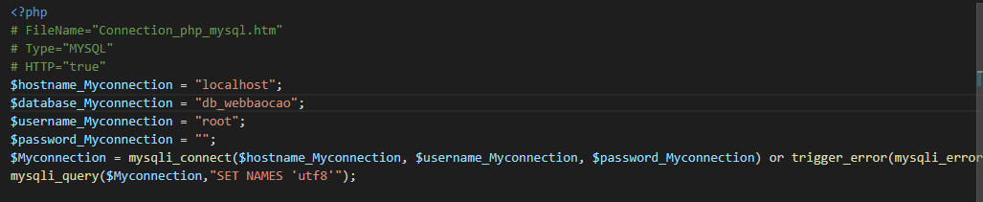
Đây là phần code kết nốt đến database.
Notes:
- COBIT được giới thiệu công khai lần đầu vào giai đoạn giữa những năm 1990 (khoảng năm 1996), với trọng tâm chủ yếu là thực hành kiểm toán, và tạo điều kiện cho các kiểm toán viên trong việc điều chỉnh lại sự tương tác với các framework quản trị CNTT.
- Ngày nay Cobit đã phát triển và mở rộng sang nhiều khía cạnh khác chứ không chỉ kiểm toán. Đặc biệt là :
- Phiên bản thứ ba của COBIT do ISACA phát hành đã giới thiệu thêm các framework hướng dẫn quản lý phức tạp hơn.
- Phiên bản thứ 4 chứa các tiêu chuẩn ưa thích, thường được sử dụng bởi những chuyên gia bảo mật công nghệ thông tin hàng đầu. Trong khi phiên bản mới nhất
- COBIT 5, được phát hành vào năm 2012, tập trung nhiều hơn vào khía cạnh quản trị thông tin, cùng với quản lý rủi ro, và được sử dụng rộng rãi trong cộng đồng doanh nghiệp.

Slide 6

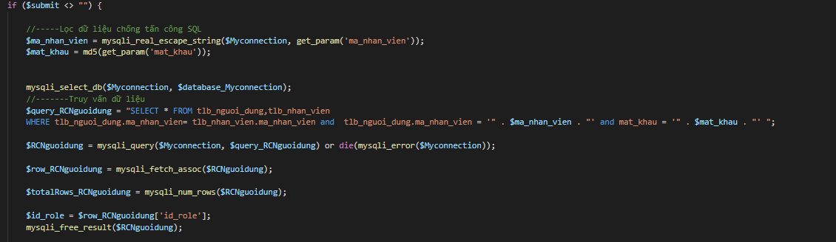
Đây là hình ảnh Kiểm tra khi submit login.php

Slide 7
I. Xác thực và kiểm soát truy cập 1.Kiểm soát truy cập.
Kiểm soát truy cập dựa trên vai trò (RBAC) hay (Role-based access control) là nó được đề cập đến ý tưởng gán quyền cho người dùng dựa trên vai trò của họ trong một tổ chức nào đó.
Vai trò là một tập hợp các quyền mà có thể áp dụng cho người dùng. Sử dụng vai trò giúp dễ dàng thêm, xóa và điều chỉnh quyền hơn là gán quyền cho từng người dùng. Khi cơ sở người dùng của bạn tăng về quy mô và độ phức tạp, các vai trò trở nên đặc biệt hữu ích.

Slide 8
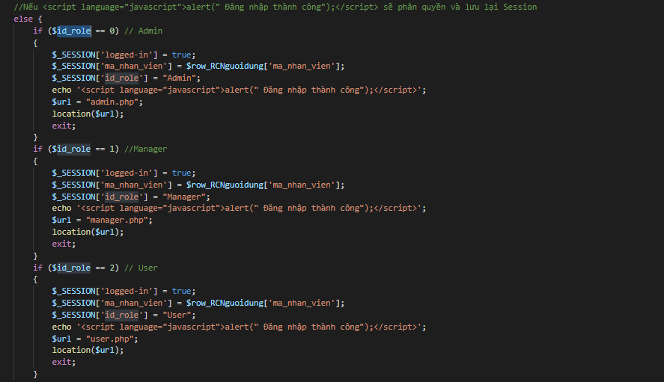
Notes:
Framework: Mục đích: Tổ chức các mục tiêu quản trị CNTT và thực tiễn tốt theo các lĩnh vực và quy trình CNTT và liên kết chúng với các yêu cầu về kinh doanh của các doanh nghiệp.
Process descriptions: Là một mô hình quy trình tham chiếu và ngôn ngữ chung cho mọi người trong một tổ chức tham chiếu đến. Các quy trình ánh xạ tới các phần mà mọi người trong tổ chức chịu trách nhiệm làm về kế hoạch, build, run và monitor.
Control objectives: Mục đích:Tổ chức các mục tiêu quản trị CNTT và thực tiễn tốt theo các lĩnh vực và quy trình CNTT và liên kết chúng với các yêu cầu trong kinh doanh,doanh nghiệp.
Management guidelines: Giúp phân công và trịu trách nhiệm, thống nhất các mục tiêu, đo lường hiệu suất và minh họa mối liên hệ với các quy trình khác.
Maturity models: Đánh giá maturity(phát triển) và capability(khả năng) với các quy trình để giải quyết các lỗ hổng.

Slide 9
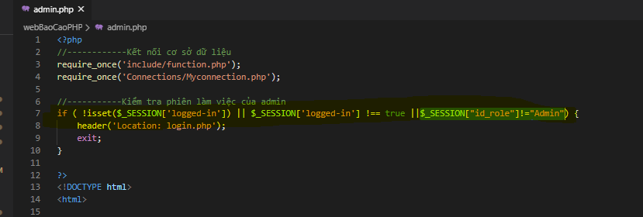
Notes:
Framework: Mục đích: Tổ chức các mục tiêu quản trị CNTT và thực tiễn tốt theo các lĩnh vực và quy trình CNTT và liên kết chúng với các yêu cầu về kinh doanh của các doanh nghiệp.
Process descriptions: Là một mô hình quy trình tham chiếu và ngôn ngữ chung cho mọi người trong một tổ chức tham chiếu đến. Các quy trình ánh xạ tới các phần mà mọi người trong tổ chức chịu trách nhiệm làm về kế hoạch, build, run và monitor.
Control objectives: Mục đích:Tổ chức các mục tiêu quản trị CNTT và thực tiễn tốt theo các lĩnh vực và quy trình CNTT và liên kết chúng với các yêu cầu trong kinh doanh,doanh nghiệp.
Management guidelines: Giúp phân công và trịu trách nhiệm, thống nhất các mục tiêu, đo lường hiệu suất và minh họa mối liên hệ với các quy trình khác.
Maturity models: Đánh giá maturity(phát triển) và capability(khả năng) với các quy trình để giải quyết các lỗ hổng.

Slide 10
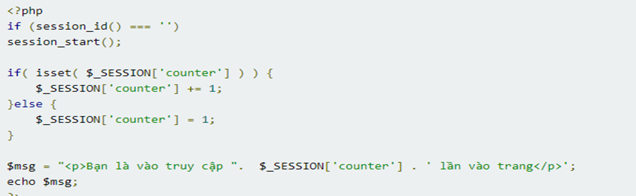
II. Quản Lý Phiên Trong PHP
Session trong PHP tạo một file trong thư mục file cấu hình Vd xampp. Cài đặt ở file php.ini session.save_path để lưu trữ thông tin . Các thông tin này thì dùng cho tất cả các trang mà client có thể truy cập.
Session trong PHP bắt đầu hoạt động khi ta gọi hàm session_start().
Biến $_ SESSION: là mảng mà SESSION lưu trữ thông tin . Và ta có thể dụng cái biến này trong suốt time hoạt đông của SESSION đê lấy thông tin , lưu trữ thông tin
Hàm isset() để kiểm tra một biến SESSION đã tồn tài hay chưa..
Notes:
Session vắn tắt như sau:
- Khi khách lần đầu truy cập, PHP tự động tạo ra một định danh duy nhất cho khách đó, định danh này là một chuỗi ngẫu nhiên - duy nhất. Nó là tham số để xác định tên file dữ liệu session.
- Một mẩu tin nhỏ Cookie gọi là PHPSESSID (là ánh xạ đến định danh ở trên) sẽ được gửi đến trình duyệt và trình duyệt lưu giữ PHPSESSID này, để sau đó mỗi lần trình duyệt truy cập nó gửi lại PHPSESSID cho PHP.
- PHP dựa vào PHPSESSID gửi đến để phục hồi - lấy lại dữ liệu từ file là thông tin của SESSION.
Session bị hủy - mất khi trình duyệt bị đóng lại, thông thường PHP cũng có tham số ấn định thời gian tồn tại của SESSION, ví dụ như 30 phút.
2. sessiong_ start()
Ham này có tác dụng là phục hồi dữ liệu SESSION nếu đã có , nếu chưa có sẽ tạo ra SESSION mới
Mình có thể thiết lập tự động chạy hàm này bằng cách session.auto_start = 1 trong php.ini

Slide 11
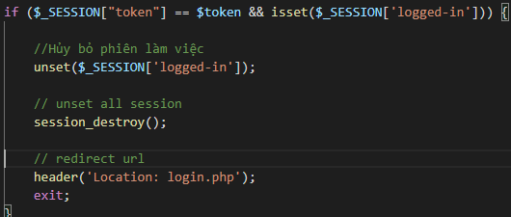
Hủy SESSION.
Để hủy một biến nào đó lưu trữ trong Session thì dùng lệnh unset.
Vd: unset ($_SESSION[‘counter’])
Để hủy toàn bộ Session thì dùng lệnh session_destroy()
Notes:
Để hủy toàn bộ Session thì dùng lệnh session_destroy()

Slide 12
III. Lọc dữ liệu trong PHP(PHP Filter)
PHP Filter : kiểm tra dữ liệu trước khi thực hiện một vấn đề gì đó.
Công việc lọc dữ liệu đầu vào có 2 phần:
+ Xác thực tính đúng đắn - hợp lệ của dữ liệu (validating data)
+ Loại bỏ các ký tự trái phép -ra khỏi dữ liệu (sanitizing data)

Slide 13
Các nguồn dữ liệu từ bên ngoài gửi đến trang xử lý có thể từ:
Form nhập liệu của người dùng
Dữ liệu cookie gửi lên từ trình duyệt
Giá trị trả ra từ cơ sở dữ liệu
Giá trị nhận được từ dịch vụ web (webservice)
Giá trị nhận được từ các biến của server

Slide 14
filter_var(): it filters a single variable with a specified filter.
filter_var_array(): it filters number of variables with same or different filters.
filter_input(): it gets one input variable and filters it.
filter_input_array(): it gets number of input variables and filters them with same or different filters.
filter_list(): Returns a list of all supported filters
filter_id(): Returns the filter ID belonging to a named filter
filter_has_var(): Checks if variable of specified type exists

Slide 15
IV. Chống CSRF Trong PHP
CSRF Attack là một kiểu tấn công mà người dùng bị lừa thực hiện một hành động mà họ không có ý định thực hiện.
Điều này có thể đơn giản như hướng người dùng đến một URL đăng xuất hoặc một cái gì đó nghiêm trọng lừa họ xóa tài nguyên.
Ex : <img src='delete.php?id=2324' />

Slide 16
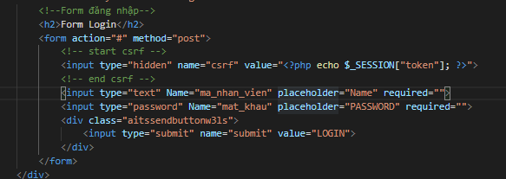


Slide 17

Thanks!

